Slide 1


Projet
Architecture and Pipelines

Slide 2
Contexte du projet
Stripe, acteur majeur des paiements et des opérations financières, connaît une croissance rapide de ses volumes de données et doit gérer des informations toujours plus complexes issues de systèmes OLTP, OLAP et NoSQL. Mettre en place une architecture de données robuste et évolutive, capable de supporter: - Un fort volume de transactions, - Des analyses avancées, - L’exploitation de données non structurées pour la détection de fraude, - L’analyse du comportement client et les recommandations en temps réel.
Objectif
Notes:
Objectif : Poser le problème business.
Stripe n'est pas qu'une plateforme de paiement, c'est un écosystème qui gère des milliards de transactions. Mon objectif ici est de construire une infrastructure unifiée. Le défi est de réconcilier trois mondes : le transactionnel pour la fiabilité, l'analytique pour la stratégie, et le NoSQL pour l'intelligence artificielle et la fraude. C'est une architecture qui doit être à la fois un coffre-fort et un cerveau ultra-rapide."

Slide 3
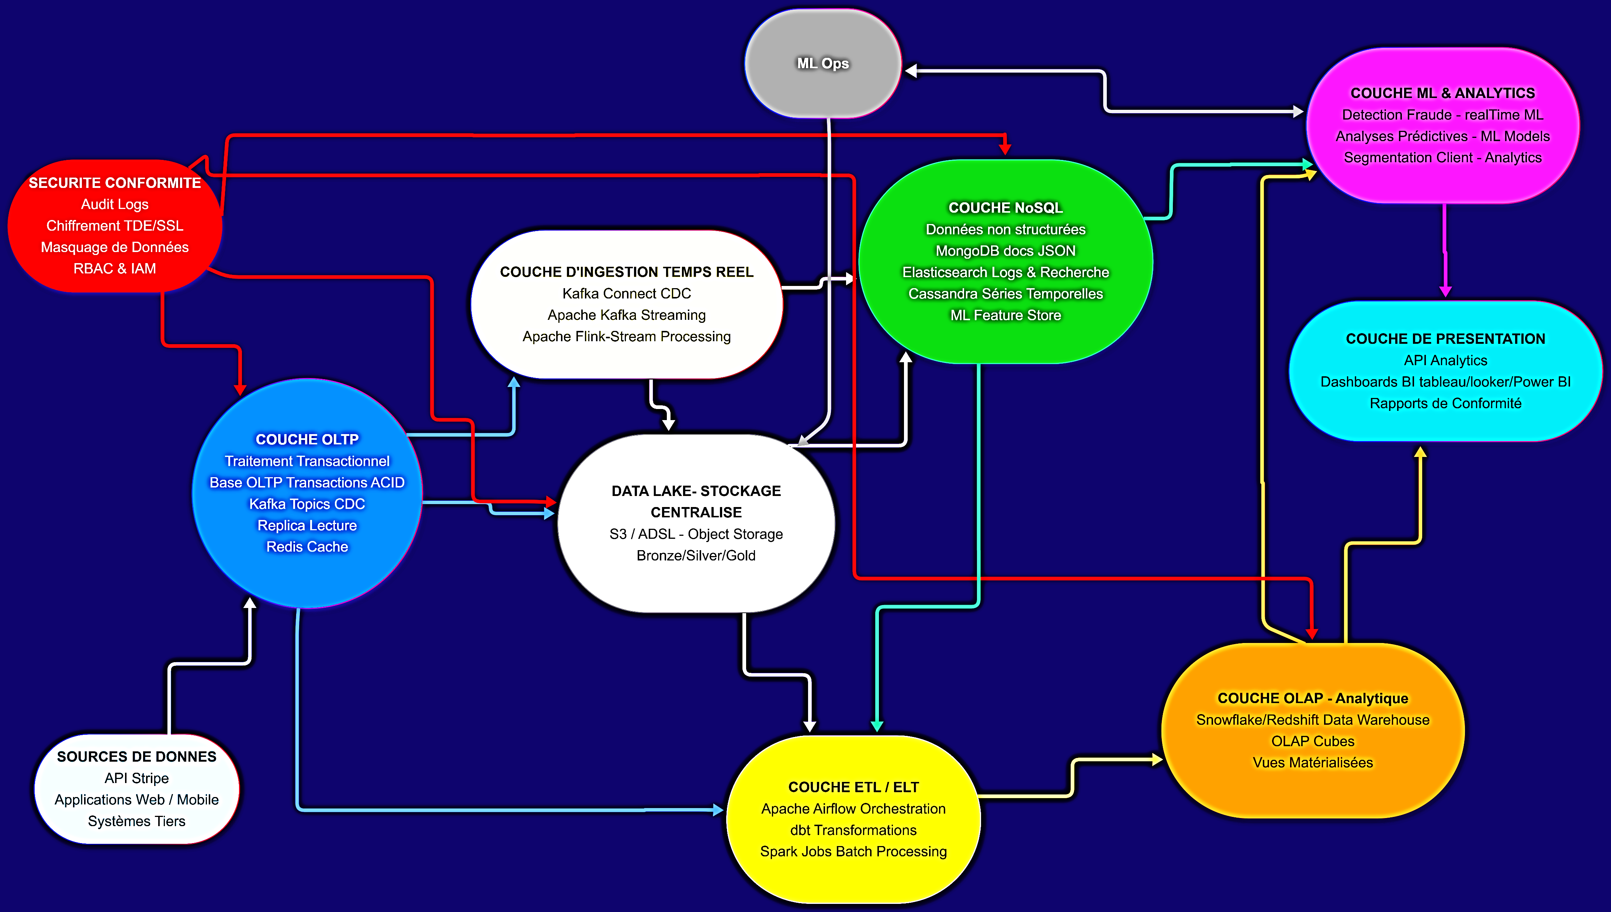

L’Architecture
Séparation claire OLTP / Streaming / OLAP / NoSQL, garantissant performance, scalabilité et isolation des usages.
Ingestion temps réel complète (CDC, Kafka, stream processing) pour le traitement de gros volumes avec faible latence.
Data Lake centralisé Bronze / Silver / Gold, socle unique pour le stockage, l’historisation et l’analyse.
Pipeline ETL/ELT industrialisé (Airflow, dbt, Spark) assurant fiabilité et qualité des données.
Couche NoSQL adaptée aux usages avancés : données non structurées, logs, séries temporelles et Feature Store ML.
Intégration end-to-end du Machine Learning (Feature Store, MLOps, serving temps réel).
Sécurité, conformité et gouvernance renforcées via IAM/RBAC, chiffrement, audit et observabilité centralisée.
Notes:
Objectif : Montrer une vision d'ensemble.
Voici la vue d'ensemble. J'ai choisi une structure en couches pour garantir l'isolation des usages. On y trouve un Data Lake organisé en zones Bronze, Silver et Gold. Cette segmentation permet de ne jamais ralentir le site de paiement (le front) à cause d'analyses lourdes en arrière-plan (le back). C'est le secret de la scalabilité : chaque composant fait une seule chose, mais il la fait parfaitement."

Slide 4
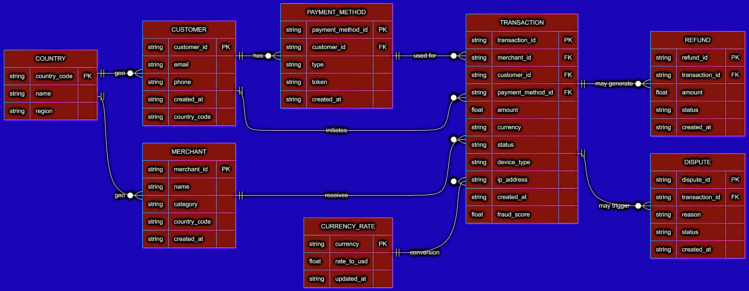
Diagramme entité-relation (ERD)
Normalisation 3NF
Relations claires et directionnelles
Intégrité référentielle forte
Séparation des responsabilités
Orienté PCI-DSS (Tokens moyens de paiements)
Notes:
"C'est le cœur de l'action. Pour ce modèle, j'ai appliqué la Normalisation 3NF. L'idée est simple : une donnée n'existe qu'à un seul endroit. Cela garantit une intégrité absolue : pas d'erreur de prélèvement, pas de doublons clients. C'est ici que nous appliquons la norme PCI-DSS en remplaçant les numéros de cartes par des tokens pour une sécurité maximale dès la source.

Slide 5
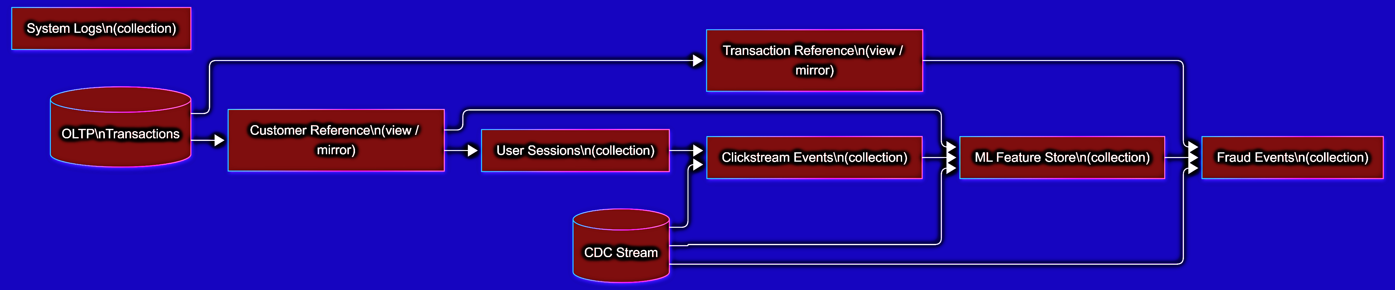
L’OLAP
Orientation évènements
Séparation claire entre données brutes, sessions, features et événements
Intégration fluide avec l’OLTP via CDC
Préparation naturelle du Feature Store pour le ML
Support optimal pour la détection de fraude en temps réel
Notes:
"Pour l'analyse, on change de stratégie avec un schéma en étoile. Contrairement à l'OLTP qui est rigide, l'OLAP est optimisé pour la lecture. On regroupe les faits (les ventes) au centre et les dimensions (temps, pays) autour. Cela permet aux décideurs de Stripe d'obtenir des rapports complexes sur la croissance mondiale en quelques millisecondes, sans impacter les transactions réelles.«
"Pour relier ces mondes, j'utilise le CDC (Change Data Capture) via Kafka. Imaginez une caméra qui filme chaque transaction OLTP et envoie l'info instantanément aux autres systèmes. On ne fait plus de copies de données une fois par nuit (Batch) ; on traite le flux en temps réel. C'est ce qui permet d'être réactif, notamment pour la détection immédiate d'anomalies."

Slide 6
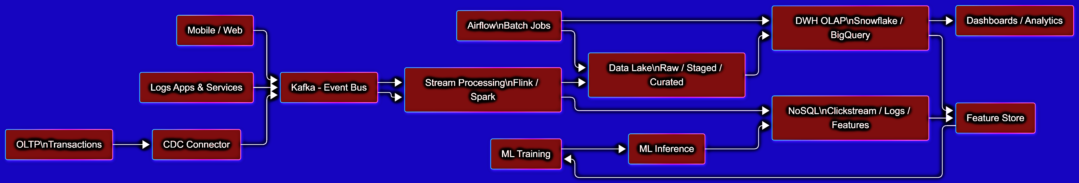
Le NoSQL
Orientation évènements
Séparation claire entre données brutes, sessions, features et événements
Intégration fluide avec l’OLTP via CDC
Préparation naturelle du Feature Store pour le ML
Support optimal pour la détection de fraude en temps réel
Notes:
"Le NoSQL intervient là où les tableaux classiques échouent. Il stocke les logs, les clics et les comportements utilisateurs. Sa force, c'est sa flexibilité. C'est le réservoir de données pour notre IA. En stockant ces informations 'en vrac' mais de manière ultra-accessible, on peut repérer des schémas de navigation suspects qui trahissent un robot ou un fraudeur."

Slide 7
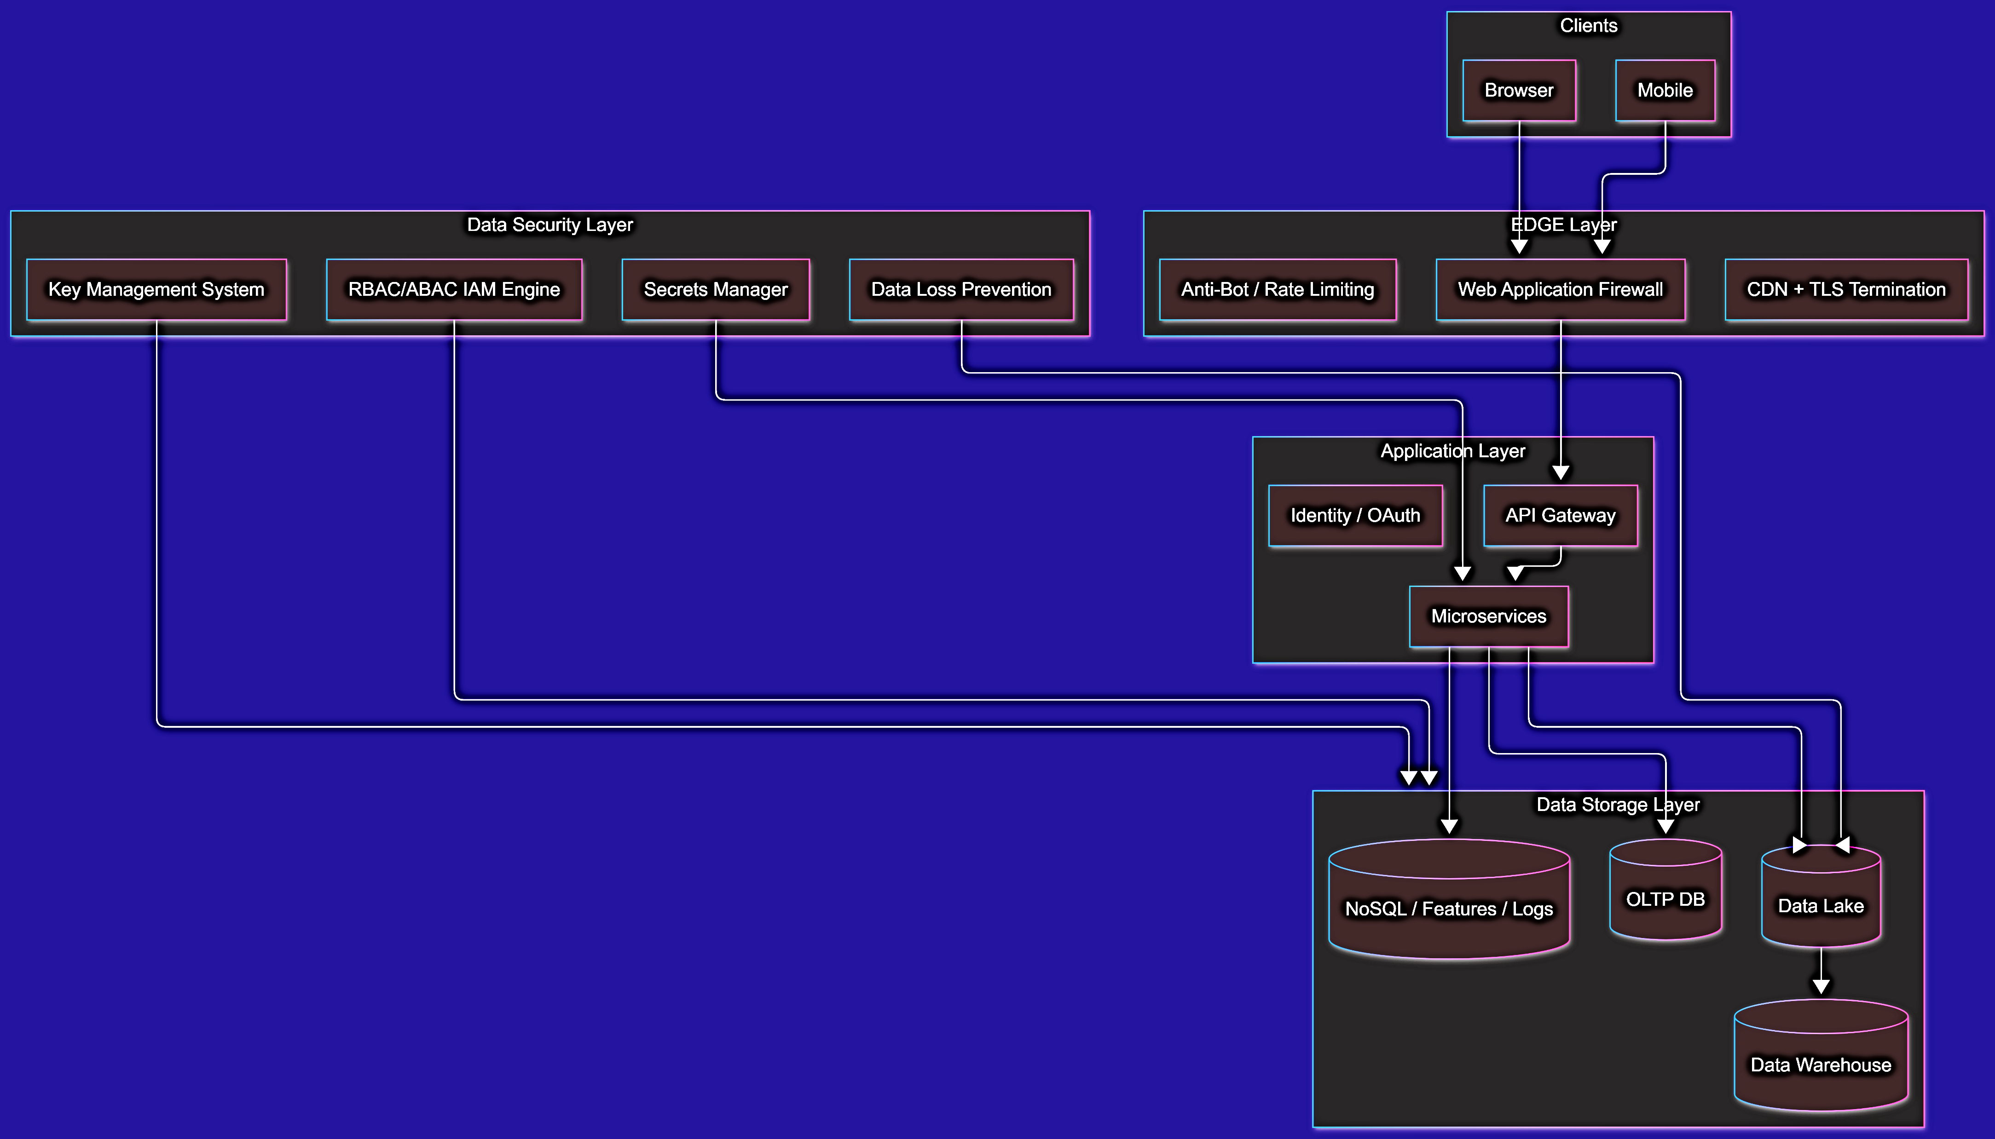
La Sécurité
Sécurité renforcée par une architecture en couches
Protection forte des données sensibles
Gouvernance et contrôles d’accès sécurisés
Sécurisation intégrée du pipeline de données
Prévention active des attaques
Notes:
Une architecture financière doit être une forteresse. Ma stratégie repose sur la Défense en Profondeur. J'ai mis en place un contrôle d'accès granulaire (RBAC) : chaque service n'accède qu'aux données dont il a besoin. Toutes les données sont chiffrées, et chaque accès est audité. Si une intrusion survient, la donnée volée est illisible et l'alerte est donnée immédiatement."

Slide 8
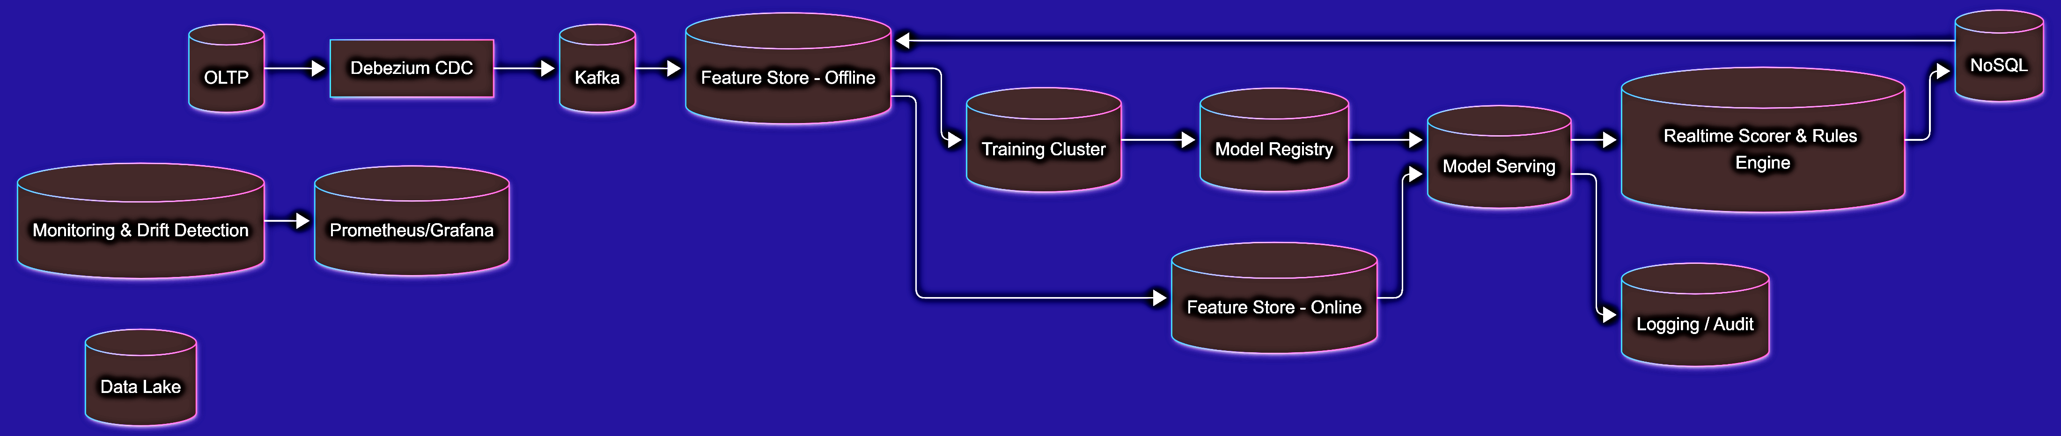
Intégration du ML
Performance en temps réel
Features Store double (offline et online) garantissant performance et fraîcheur
MLOps complet : entraînement, versioning, registry, CI/CD
Monitoring avancé et détection de dérive proactive
Gouvernance, sécurité et conformités intégrés
Notes:
Pour l'IA, j'ai intégré un Feature Store. C'est un pont entre le passé et le présent. On utilise les données historiques (Offline) pour entraîner les modèles de fraude, et les données en direct (Online) pour prendre une décision en 20 millisecondes. C'est ce cycle MLOps qui permet à Stripe de bloquer les paiements frauduleux avant même qu'ils ne soient validés."

Slide 9
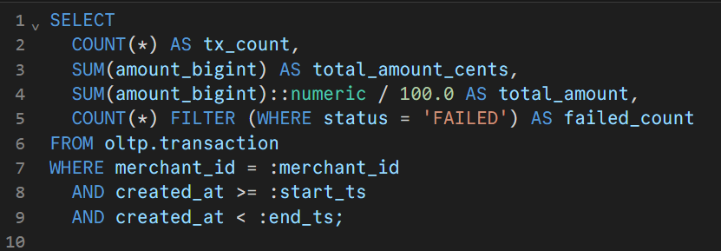
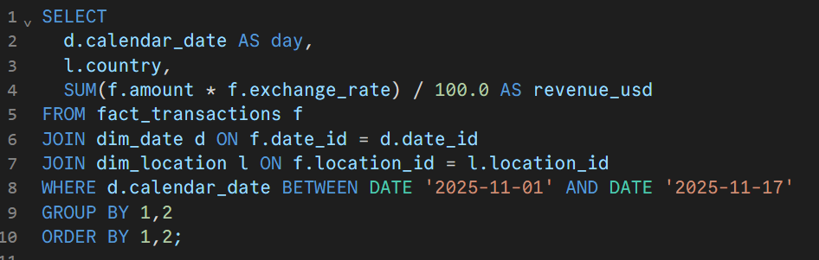
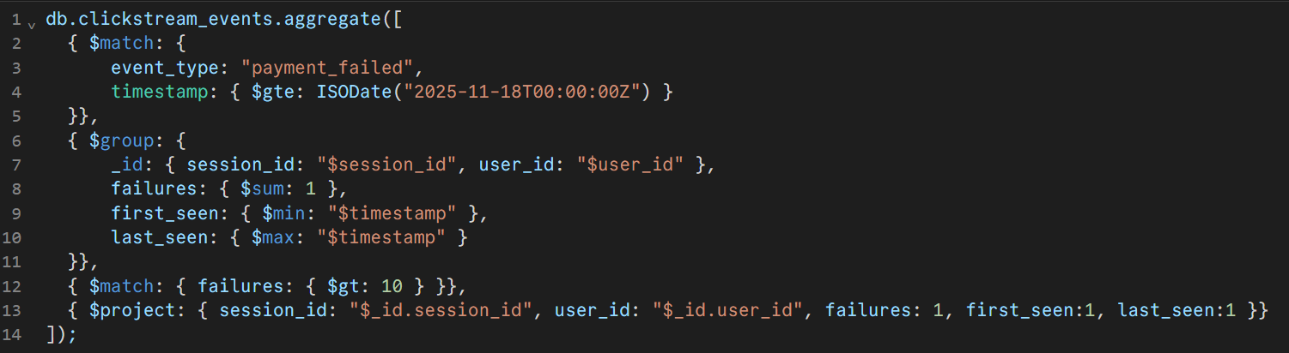
Quelques requêtes SQL et NoSQL
Requête OLTP volume et montant de transactions par marchand
Requête OLAP revenus journaliers par pays
Requêtes NoSQL sessions suspectes
Notes:
Pour conclure, j'ai validé cette architecture par des requêtes concrètes : calcul du chiffre d'affaires par région et détection de pics de fraude. Ce projet démontre qu'une architecture bien segmentée entre OLTP, OLAP et NoSQL permet de transformer une montagne de données brutes en une véritable valeur métier, tout en restant hautement sécurisée. Merci de votre attention."

Slide 10

Temps d’échange

